Slide 1

Application DDM

Slide 2
Les objectifs
Outiller le déploiement, le pilotage et le suivi des actions de Découverte des Métiers : dispositif à destination de tous les collégiens du cycle 4 dès la 5ème pour leur permettre de découvrir les différents secteurs d’activité et métiers et les aider à se projeter dans des formations post collège.
Application DDM
Qui est concerné ?
Les utilisateurs sont les chefs d’établissement, les référents DDM des collèges, les porteurs des actions, les administrateurs nationaux/régionaux/académiques.
Les bénéfices attendus
Valoriser et partager les actions menées.
Valoriser et mutualiser les partenaires engagés.
Faciliter le pilotage de cette politique publique prioritaire : au niveau de chaque établissement ainsi qu’aux niveaux académique, régional et national.
En pratique
L’application DDM permet d’organiser, faciliter et accompagner les missions :
- du porteur d’actions DDM dans le collège : saisie d'une action, cartographie des structures partenaires, catalogue des métiers, moteur de recherche des actions, suivi des élèves, …
- du chef d'établissement : mêmes fonctionnalités que le rédacteur de projets ET attribution du rôle de rédacteur pour son établissement.
- de l’administrateur académique : gestion des utilisateurs, accès aux statistiques, …

Slide 3
Enjeux pour chacun des acteurs
Pour les chefs d’établissement
outil de diagnostic et de pilotage de la découverte des métiers,
outil de partage des actions et des partenaires intervenants.
Son efficacité dépend de la qualité du recensement fait par les équipes.
Pour les RDDM
chargé de la coordination des actions DDM
s’assurer de la cohérence, de la qualité et du suivi de la mise en œuvre des actions de découverte des métiers.
identifier des partenaires pour des interventions potentielles.
Pour les DCIO, psy-EN et équipes éducatives
source d’informations (secteurs d’activités, métiers, cartographie des partenaires).
lien avec le référentiel des compétences à s’orienter au collège, et avec les ressources de l’Onisep.
Pour cela, il est essentiel que le CE identifie et ouvre les droits de saisie aux différents acteurs de l’orientation de l’établissement.
Chaque personnel peut y saisir directement ses actions lorsque le chef d’établissement lui a ouvert les droits.

Slide 4
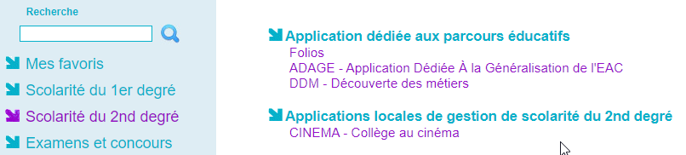
Je me connecte à DDM
Pour vous connecter à DDM :
Ouvrez l’intranet académique (ARENA)
Renseignez vos identifiant et mot de passe
Choisissez le domaine « Scolarité du 2nd degré » (menu à gauche)
Cliquez sur « DDM - Découverte des métiers » dans la rubrique « Application dédiée aux parcours éducatifs »
A la connexion j’obtiens le profil :
lecteur académique : pour avoir le profil « rédacteur de projets », voir page suivante.
rédacteur de projets : voir page 6.

Slide 5
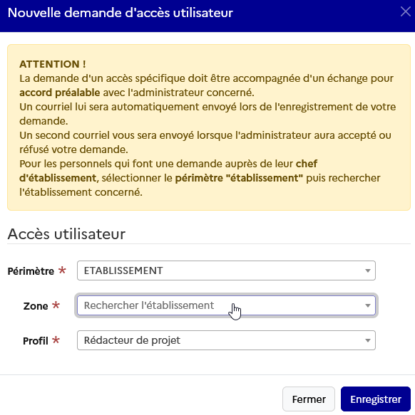
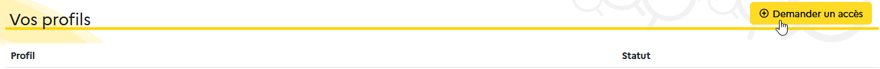
Je deviens rédacteur de projets
Pour obtenir le profil rédacteur de projets :
je sollicite directement le chef de mon établissement qui peut donner le profil à chaque personnel affecté à son établissement via l’application, page « Rédacteurs de projets » (menu « Etablissement », plus de détails dans le « Guide établissement », disponible via le menu « Aide > Guides et assistance »).
si je ne suis pas dans la liste des personnels affectés à l’établissement dans DDM, je peux faire la demande de profil via le menu « Mon compte » (1 à 4) :
1
Je clique sur le bouton « Demander un accès » puis je renseigne le nom de l’établissement et enfin je clique sur le bouton « Enregistrer ».
2
Ma demande est attente.
Le chef d’établissement est informé par courriel à l’adresse ce.XXXXXX@ac-academie.fr
Je suis informé par courriel de la réponse apportée à ma demande. Si elle est validée, je peux maintenant me connecter à DDM avec le profil « rédacteur de projets ».
3
4

Slide 6
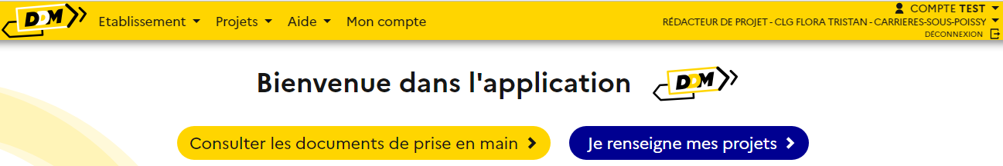
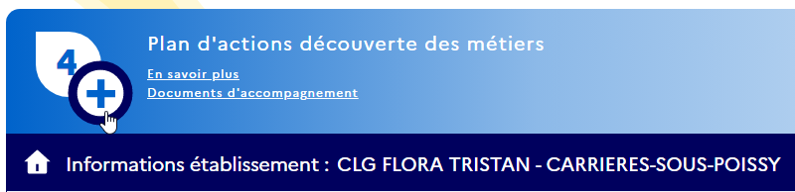
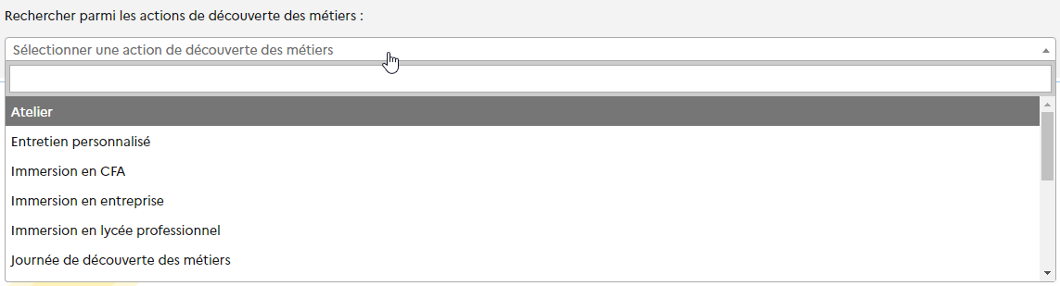
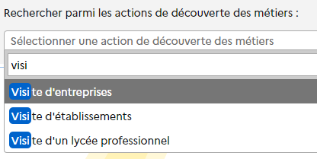
Je suis rédacteur de projets
J’accède à la saisie des projets depuis la page d’accueil en cliquant sur le bouton « Je renseigne mes projets » :
Puis je clique sur le « + » pour créer un nouveau projet :
Enfin je sélectionne l’action de découverte souhaitée :
Je peux :
faire défiler la liste
ou bien saisir des éléments

Slide 7
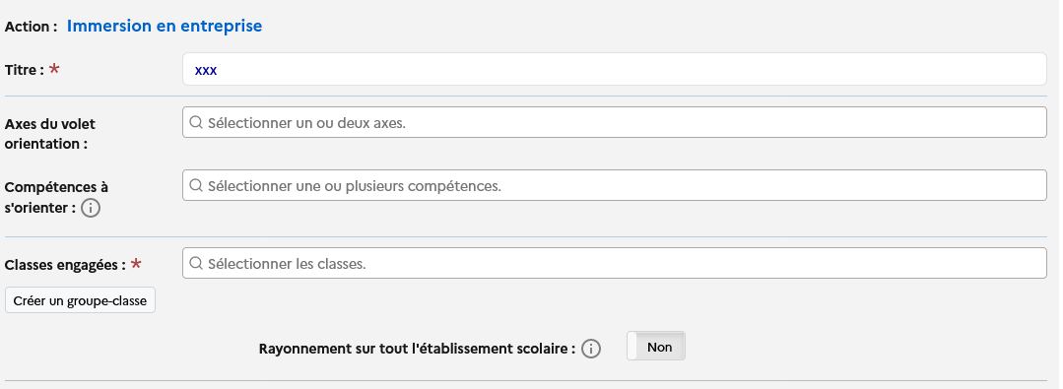
Je renseigne un projet
Formulaire de saisie (partie 1/3)
Exemple d’action sélectionnée à l’étape précédente
Le projet est porté par un groupe d’élèves (classes engagées) et il peut être présenté à l’ensemble de l’établissement (rayonnement).
Ex : exposition sur les femmes et les sciences
Les champs avec une * sont obligatoires.

Slide 8
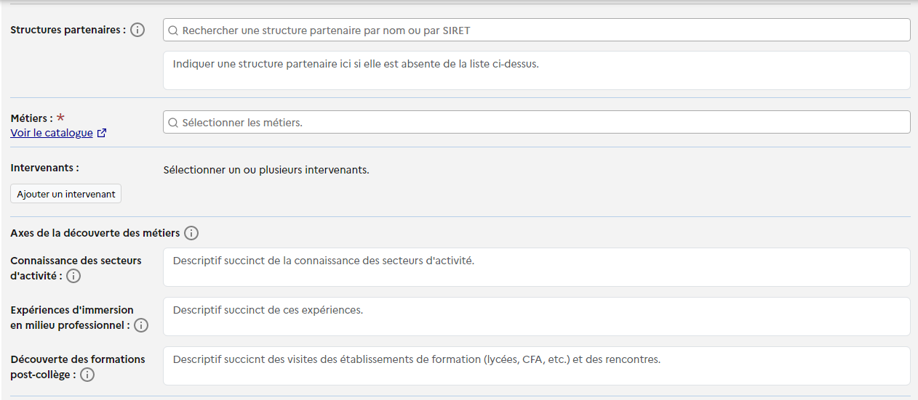
Je renseigne un projet
Formulaire de saisie (partie 2/3)
Je renseigne la ou les « structures partenaires » liées à mon projet.
En premier, je les recherche parmi les structures connues dans l’application.
Sinon, je les renseigne directement dans la case en saisie libre.
Pour plus d’information, voir page 10.
Je renseigne les axes de la découverte des métiers définis par la note de service du 23-5-2023.
Plus d’informations en cliquant sur les (i).

Slide 9
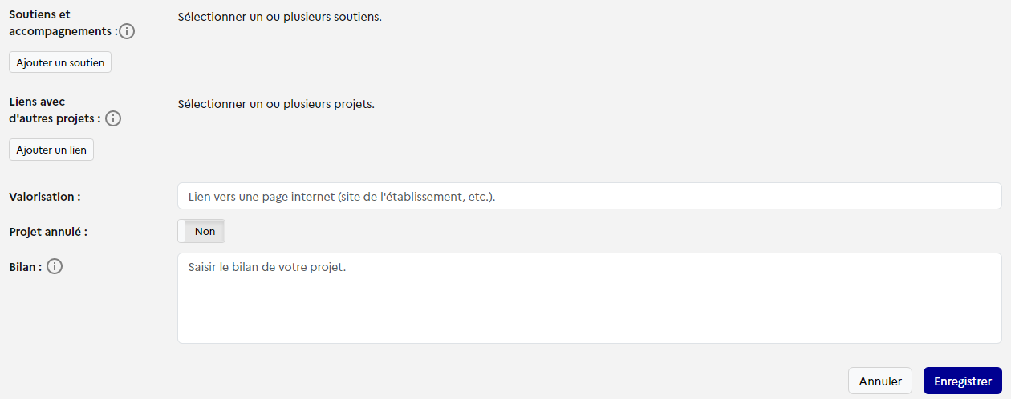
Je renseigne un projet
Formulaire de saisie (partie 3/3)
A la fin de chaque projet, je complète le bilan. Ce bilan est visible par tous les rédacteurs de projets et le chef d’établissement.
Il peut rendre compte :
- des points positifs (les apports et bénéfices pour les élèves à la fois sur le plan des apprentissages, des compétences et du comportement, l’approche en orientation, le rayonnement sur tout l’établissement, …) ;
- des difficultés rencontrées (organisation, conduite du projet, partenariat, déplacements, …) et les leviers pour les dépasser.
Je clique sur le bouton « Enregistrer » pour valider les informations.

Slide 10
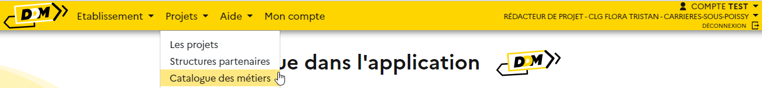
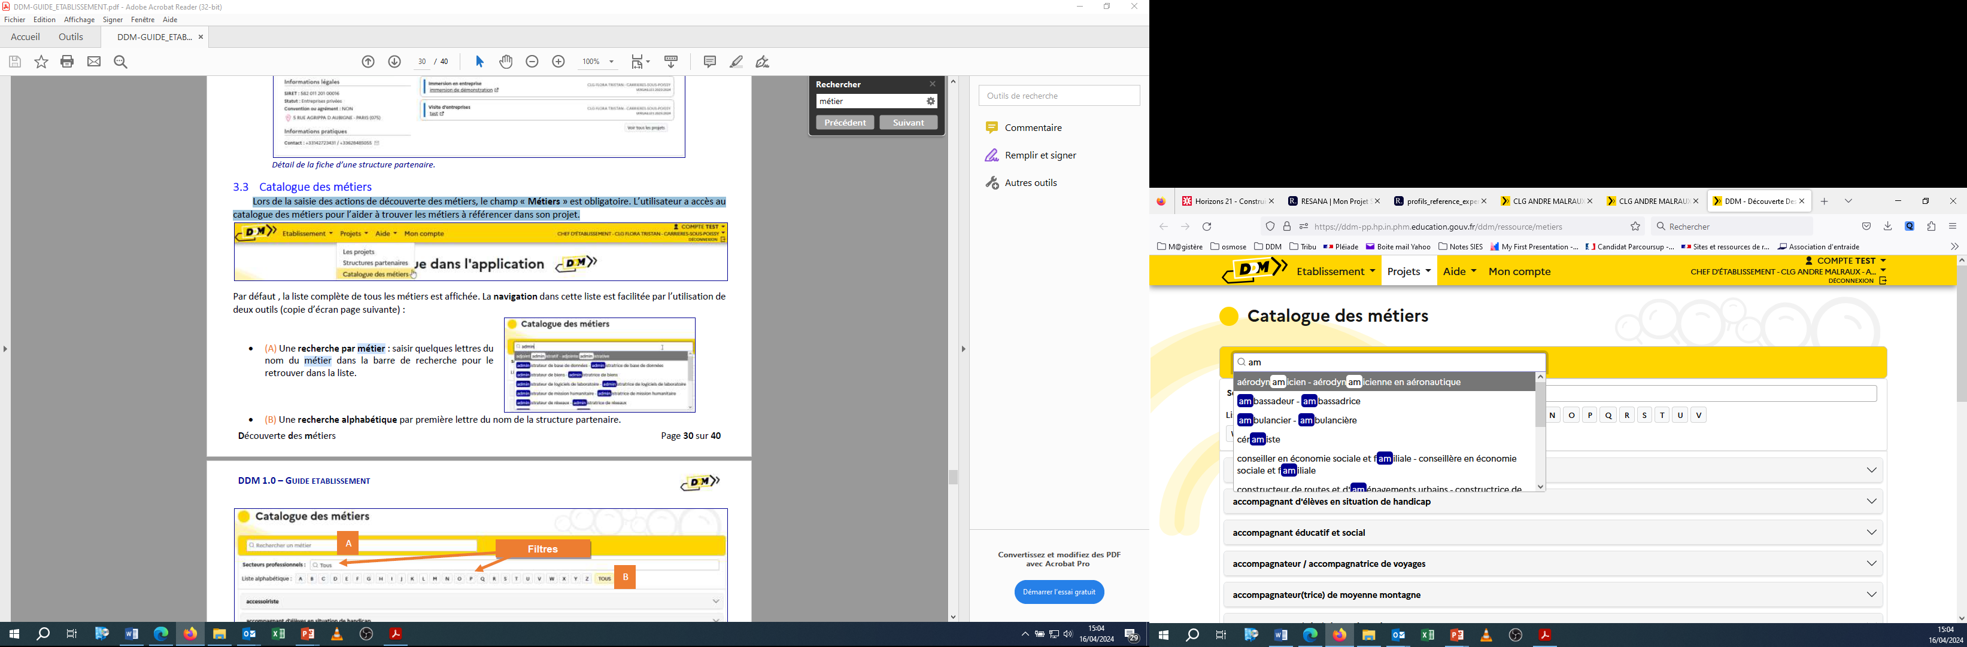
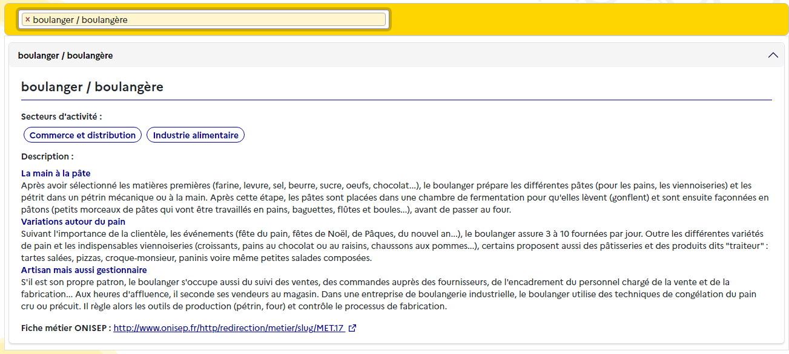
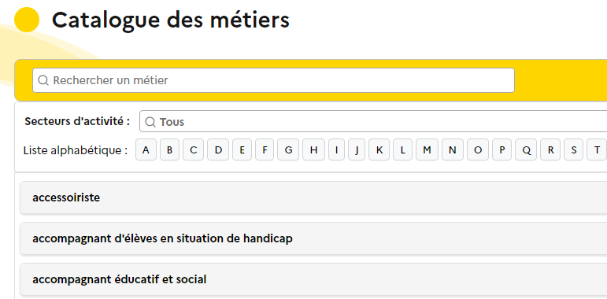
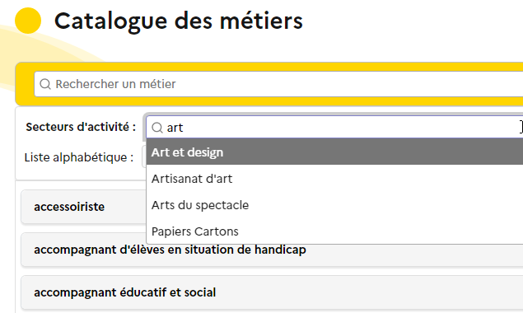
Je me renseigne sur les métiers
Lors de la saisie des actions de découverte des métiers (voir « Je renseigne un projet), le champ « Métiers » est obligatoire. Pour m’aider à trouver les métiers à référencer dans mon projet, je consulte le « Catalogue des métiers » disponible dans l’application.
Je peux rechercher un métier par : 1) élément du libellé, 2) première lettre du libellé et 3) secteur d’activité.
Dans la fiche d’un métier, je trouve :
Les secteurs d’activité qui lui sont liés.
Une description détaillée du métier.
Un lien vers la fiche complète du métier sur le site de l’Onisep.
1
2
3

Slide 11
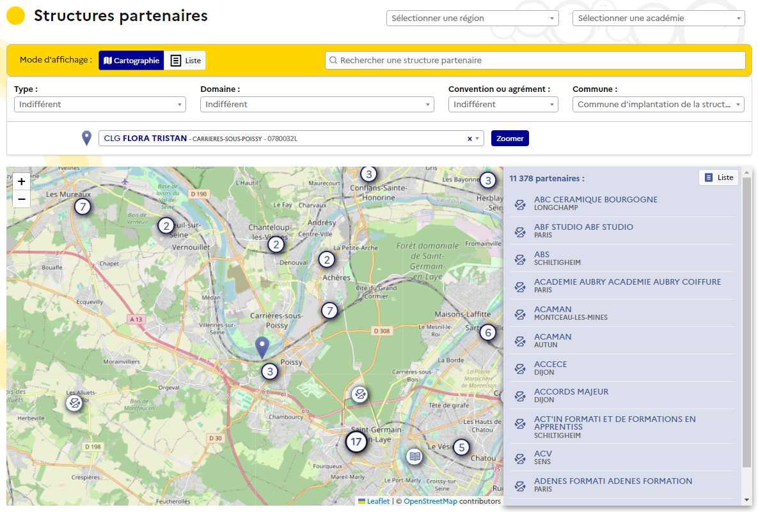
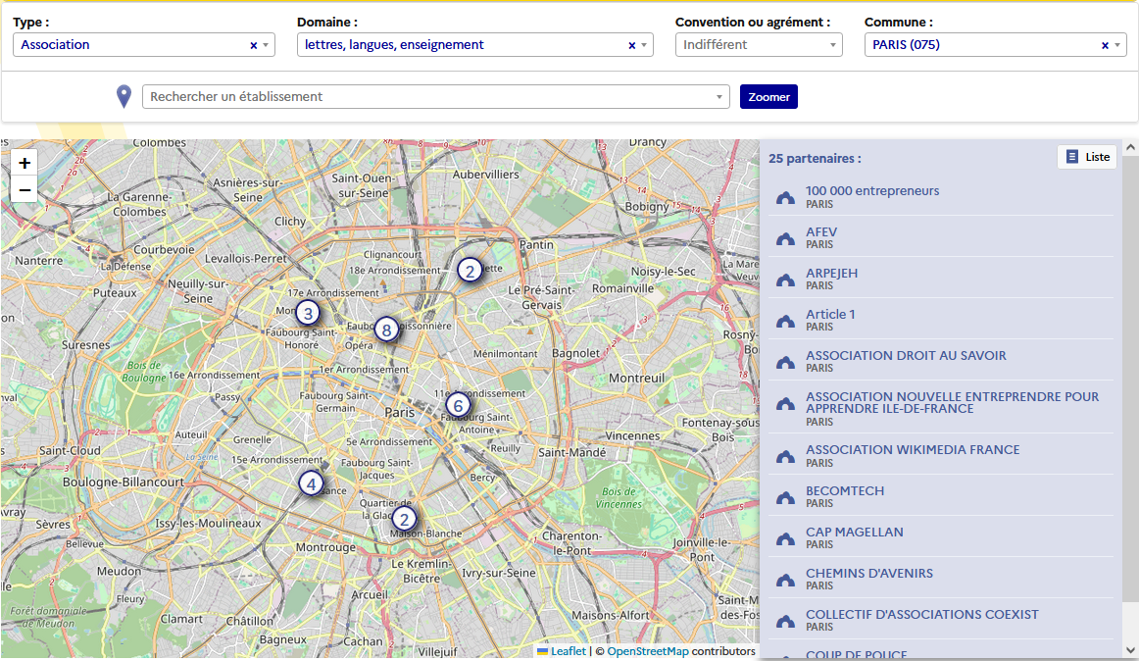
Je me renseigne sur les structures partenaires
Pour m’aider à trouver des structures partenaires pour la mise en œuvre d’une action, je consulte la page « Structures partenaires » disponible dans l’application.
A l’arrivée sur la page, une cartographie présente toutes les structures partenaires référencées dans DDM (1).
Par défaut, le zoom est positionné sur l’établissement et ses environs pour montrer les structures proches géographiquement (2).
Je peux filtrer la liste des structures par « Type », « Domaine », « Convention ou agrément » et « Commune » (3). La liste à droite est mise à jour à chaque modification des filtres.
3
2
1

Slide 12
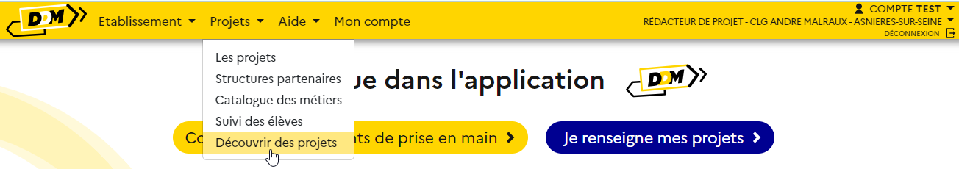
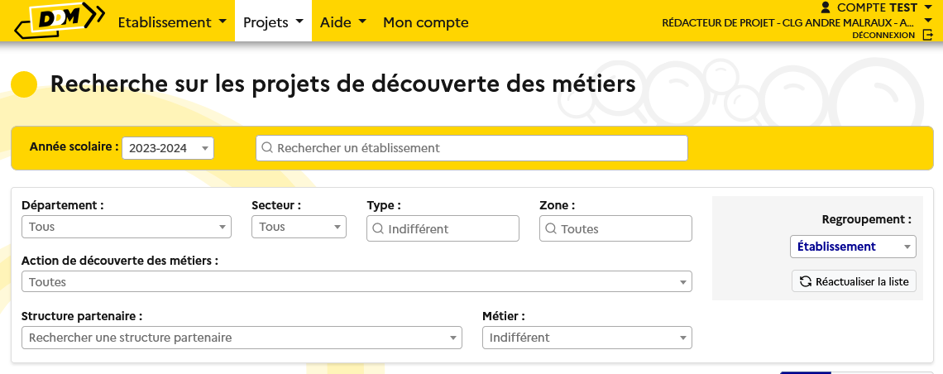
Je me renseigne sur les projets dans les autres établissements
Je peux consulter les actions de découverte des métiers d’un autre établissement de l’académie (1).
J’obtiens des éléments en saisissant le nom d’un établissement (2) ou en utilisant les filtres (3) (exemple en page suivante).
1
2
3

Slide 13
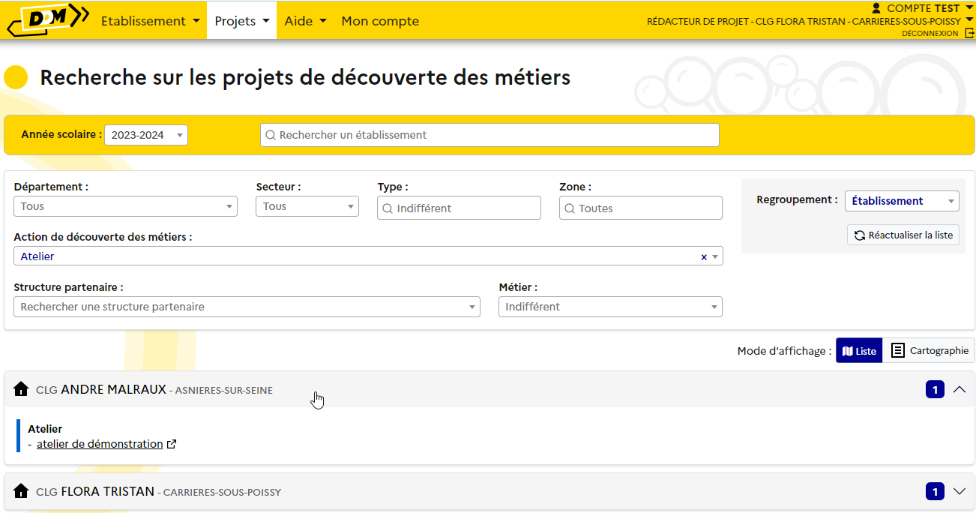
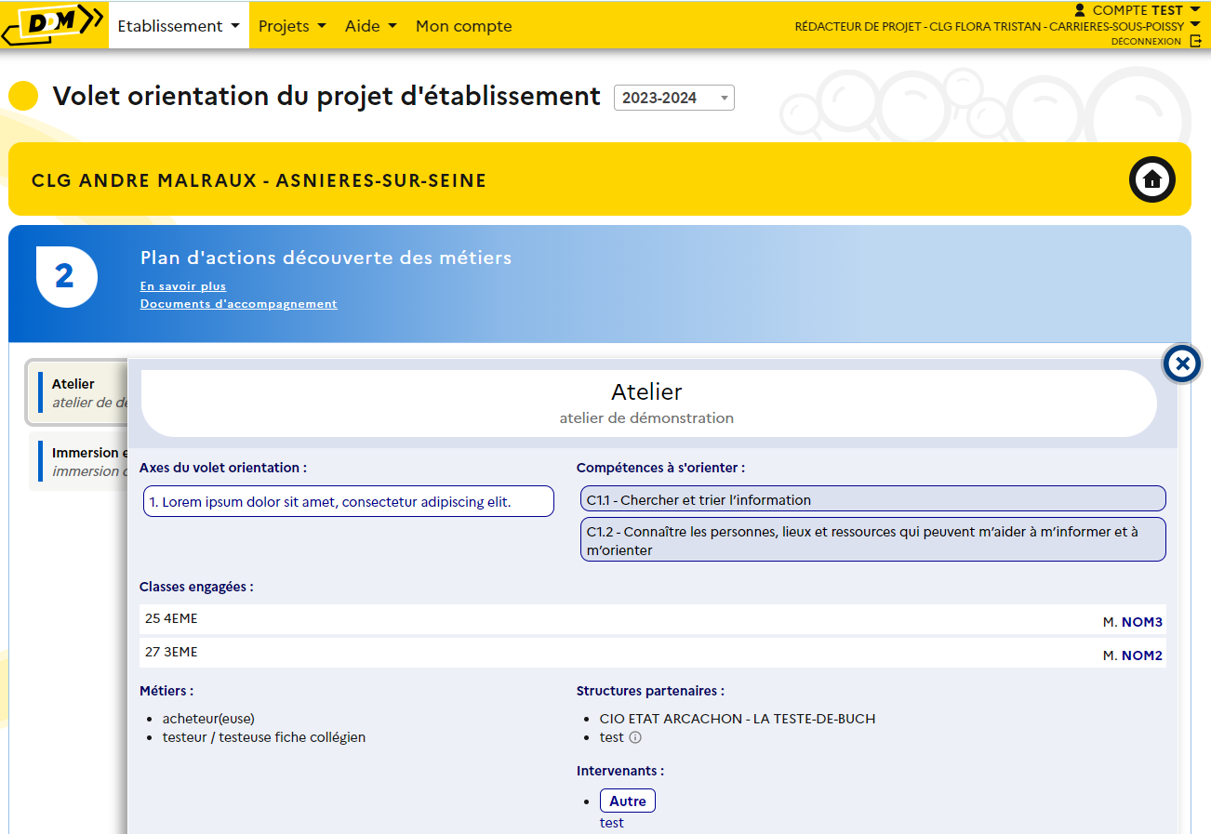
Je me renseigne sur les projets dans les autres établissements
Je précise ma recherche avec les filtres (1).
Je clique sur le titre de l’action (2) pour l’afficher dans un nouvel onglet (3).
Je consulte le titre, les compétences à s’orienter qui lui sont associées, les classes engagées, le(s) porteur(s) de l’action et les métiers, les structures partenaires, les intervenants, les axes du volet orientation et les soutiens (si ces éléments sont renseignés).
1
2
3

Slide 14
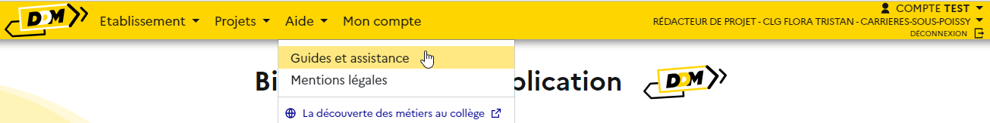
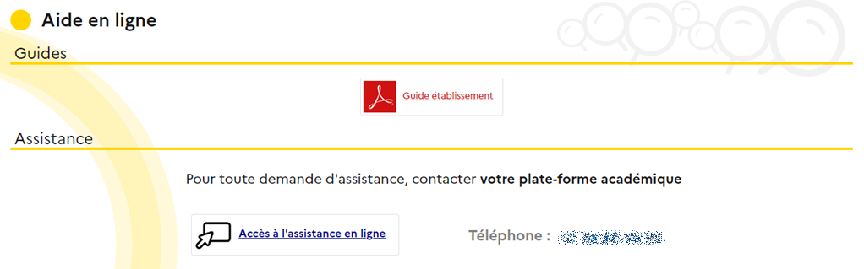
En savoir plus
Pour en savoir plus, je peux télécharger le « Guide établissement » accessible depuis la page « Aide > Guides et assistance »

